Slide 1


差分方程模型
1.1差分方程
1.2 市场经济中的蛛网模型
1.3 减肥计划——节食与运动
1.4 差分形式的阻滞增长模型
1.5 按年龄分组的种群增长

Slide 2






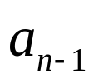
1.1差分方程
给定一个数列
，如果
和数列中在
它前面的若干项联系起来的一个方程对所有大于某一个整数
的整数
都有效，则称这个方程为差分方程。
例1 汉诺塔问题：n个大小不同的圆盘依其半径大小依次套在
桩A上，大的在下，小的在上。现要将此n个盘移到空桩B或C上，
但要求一次只能移动一个盘且移动过程中，始终保持大盘在下，小
盘在上。移动过程中桩A也可利用。设移动n个盘的次数为
试建
立关于
的差分方程。
解：先将桩A上的n-1个盘按题意盘移到空桩B或C上，这需要
移动
次，再将桩A上最大的盘移动到空桩C或B 上，这需要移动
1次，最后将桩B或C上的n-1个盘按要求移动到桩C或B 上，这又要

Slide 3

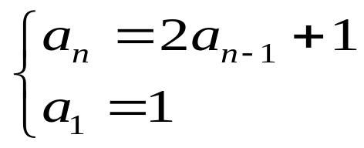

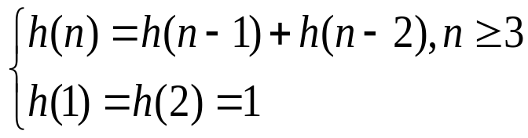
移动
次，于是得差分方程：
例2 设第一月有雌雄各一的一对小兔。假定两月后长成成兔，
同时（即第三月）开始每月初产雌雄各一的一对小兔，新增的小
兔也按此规律繁殖。设第n月末共有
对兔子，试建立关于
的差分方程。
解：第n月末兔子包括两部分，一部分为上月留下来的，另外
一部分为当月新生的，而由题设知当月新生的兔子对数等于上上月
兔子对数，所以

Slide 4
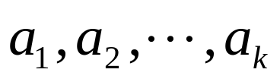

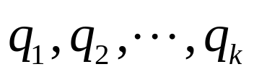
一、常系数线性齐次差分方程的求解方法-解析法
形如
的差分方程称为k阶常系数线性齐次差分方程，其中
是常数，且
方程
(2)
称为差分方程（1）的特征方程。
方程（2）的k个根
称为差分方程（1）的特征根。

Slide 5
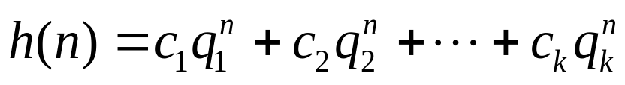
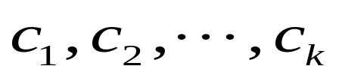



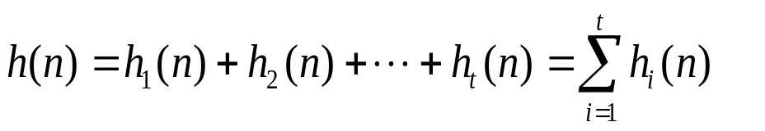
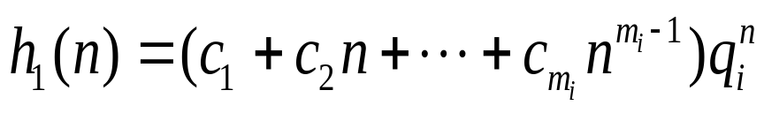
定理1 设差分方程
的特征根
互不相同，则该差分方程的通解为：
其中
为任意常数。
定理2 设
是差分方程
的特征方程相异的根，且
是特征方程的
重根，则该
差分方程的通解为：
其中

Slide 6
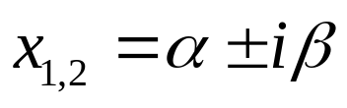
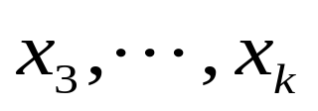
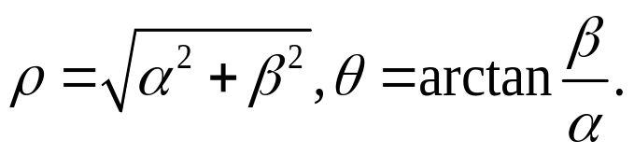
定理3 设差分方程
的特征根出现一对共轭复根
和k-2个不同实根
则差分方程的通解为：
其中

Slide 7



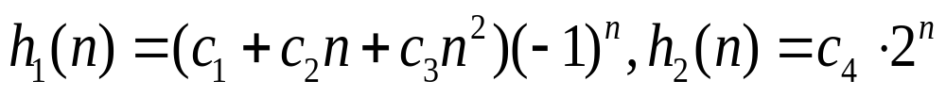
例3.设初始值为
，求差分方程
的特解 .
解：该差分方程对应的特征方程为
其根为：
，所以
故通解为
代入初始条件有

Slide 8
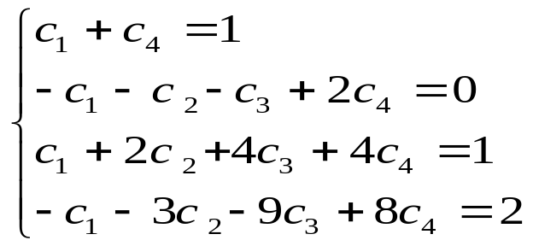
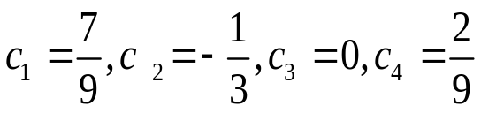
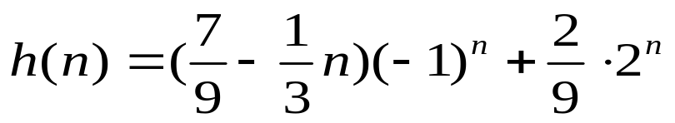


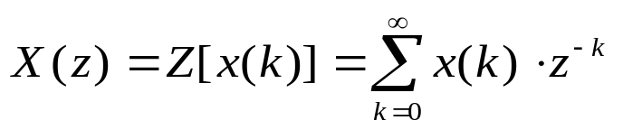
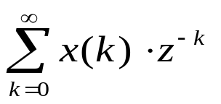
二 .常系数线性差分方程的Z变换解法
解之得:
故所求初值问题的特解为：
设有离散函数（数列）
，则
的Z变换
定义为
其中z是复变量，因此级数
的收敛域为某个圆的外部。

Slide 9


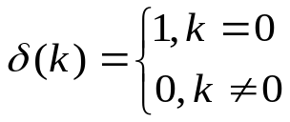
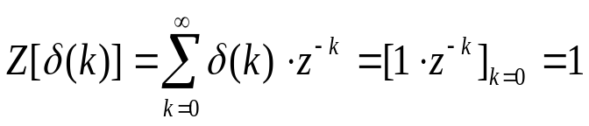
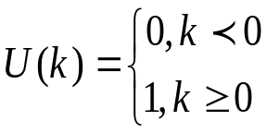
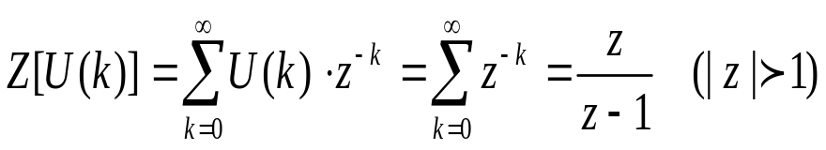

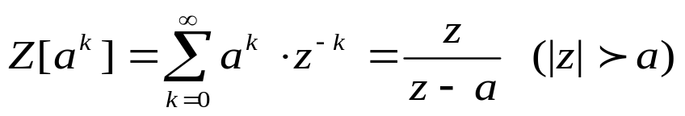
的Z反变换记作
1.几个常用离散函数的变换
(1)单位脉冲函数
的Z变换为
(2)单位阶跃函数
的变换为
(3)单边指数函数
的变换为

Slide 10




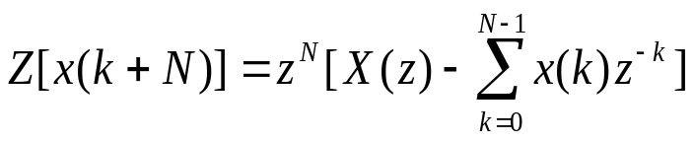

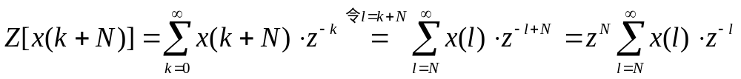
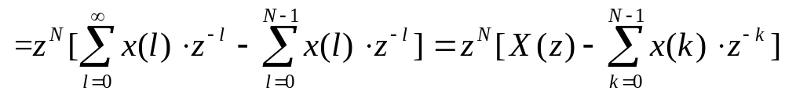
2. Z变换的性质
(1)线性性
设
则
其中
为常数，收敛域为
的公共收敛域。
(2)平移性
设
，则
a.
特别地
证 ：

Slide 11
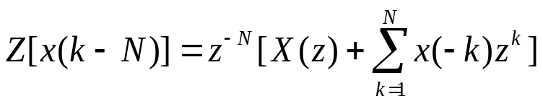

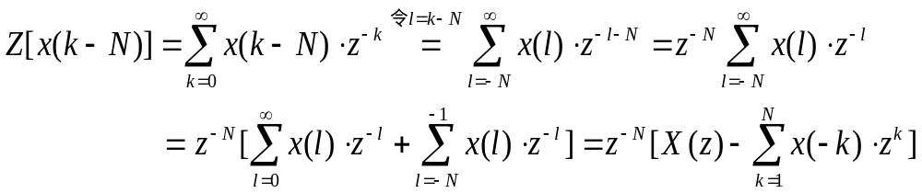
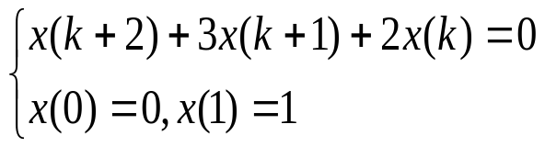
b.
特别地
证：
例4.求齐次差分方程
的解。
解：令
，对差分方程求变换得：

Slide 12
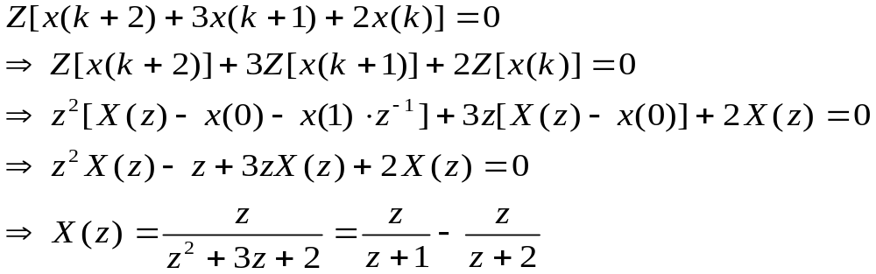
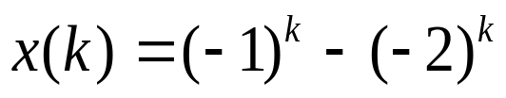
对上式求Z的反变换得：
这就是所求方程的解。

Slide 13

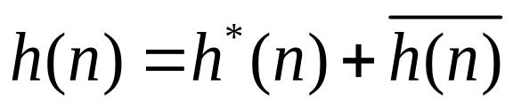


三、常系数线性非齐次差分方程的求解
形如
的差分方程称为k阶常系数线性非齐次差分方程，其中
是常数，且
定理4 方程（3）的通解等于它对应的齐次差分方程（1）的通
解加上它本身的一个特解，即
其中
是（1）的通解，
是（3）的一个特解。
注意：求常系数线性非齐次差分方程的特解可参照求常系数
线性非齐次微分方程的特解的方法。

Slide 14



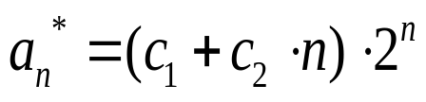
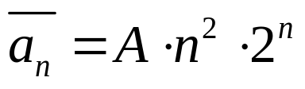
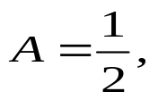
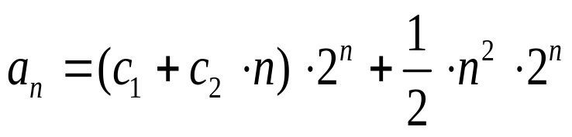
例5 求非齐次差分方程
的通解。
解：对应的齐次差分方程的特征方程为
特征根为
所以对应的齐次差分方程的通解为
由所给非齐次差分方程的右端，可设其特解为
代入原方程得
故所求方程的通解为

Slide 15

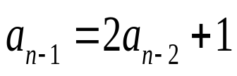
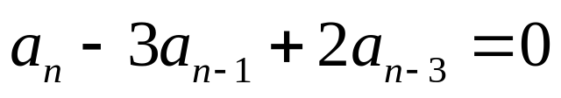
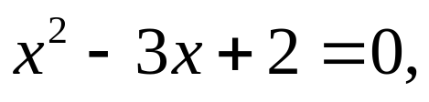
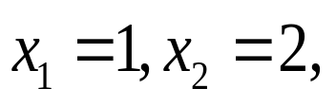
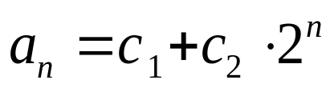
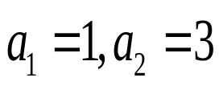


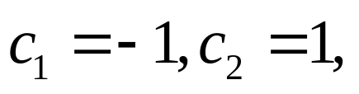
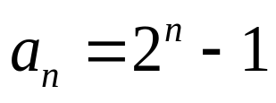
有些非齐次差分方程还可以化为齐次方程求解或用观察法求特解
例6 求解汉诺塔问题：
解：方法一 由
得
两试相减得
其特征方程为
特征根为
故通解为
由
知
将
代入
得
故所求问题的解为

Slide 16


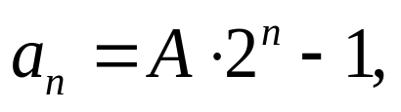
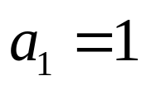

方法二 对应的齐次差分方程的通解为
观察有特解
故通解为
由初始条件
得
所求问题的解为
例7 求差分方程
的通解。

Slide 17

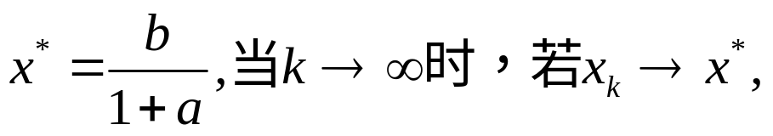




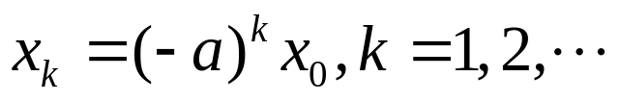

四、差分方程的平衡点及稳定性
1.一阶线性差分方程的平衡点及稳定性
一阶线性常系数差分方程
的平衡点由
解得，为
则平衡点是稳定的，否则
是不稳定的。
易知，可以用变量代换将（4）的平衡点的稳定性问题转换为
的平衡点
的稳定性问题。
而方程（5）的解为
所以当且仅当
时，方程（2）的平衡点（从而方程（1）的

Slide 18
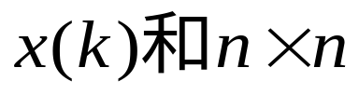


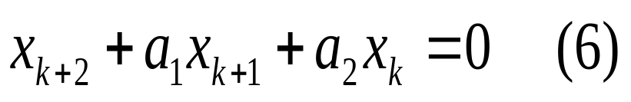




平衡点）才是稳定的。
对于n 维向量
常数矩阵A构成的方程组
其平衡点稳定的条件是矩阵A特征根
2.二阶线性差分方程的平衡点及稳定性
考察二阶线性差分方程
的平衡点
的稳定性.(6)的通解为
其中常数
由初始条件
确定,由(7)得,当且仅当

Slide 19



时方程（6）的平衡点才是稳定的.
与一阶线性差分方程一样,二阶线性非齐次差分方程
的平衡点的稳定性与方程（6）相同.
二阶线性方程的上述结果可以推广到n阶线性方程,即n阶线性
方程平衡点的稳定的条件是特征方程的根
3.一阶非线性差分方程的平衡点及稳定性
一阶非线性差分方程

Slide 20







的平衡点
由代数方程
解出,现分析
的稳定性.将
方程(9)的右边在
点作泰勒展开,只取一次项,(9)近似为
(10)是(9)的近似线性方程,
也是(10)的平衡点,而当
时,方程(9)与(10)的平衡点的稳定性相同,因此
对于方程(9),
是稳定的;
对于方程(9),
是不稳定的.

Slide 21
1.2 市场经济中的蛛网模型
供大于求
价格下降
减少产量
现
象
数量与价格在振荡
增加产量
价格上涨
供不应求
描述商品数量与价格的变化规律
问
题
商品数量与价格的振荡在什么条件下趋向稳定
当不稳定时政府能采取什么干预手段使之稳定

Slide 22



蛛 网 模 型
x_{k}~第k时段商品数量；y_{k}~第k时段商品价格
消费者的需求关系
需求函数
减函数
生产者的供应关系
供应函数
增函数
y
f
g
f与g的交点P₀(x₀,y₀) ~ 平衡点
y₀
P₀
一旦x_{k}=x₀，则y_{k}=y₀,
x_{k+1},x_{k+2},…=x₀, y_{k+1},y_{k+2}, …=y₀
0
x₀
x

Slide 23







蛛 网 模 型
设x₁偏离x₀
×
×
×
P₀是稳定平衡点
P₀是不稳定平衡点
y
y
f
g
P₃
y₂
曲线斜率
P₄
P₄
f
g
P₃
y₀
P₀
y₀
P₀
y₃
P₂
y₁
P₂
P₁
P₁
0
x₂
x₀
x₃
x₁
x
0
x₀
x

Slide 24














方 程 模 型
在P₀点附近用直线近似曲线
P₀稳定
P₀不稳定
方程模型与蛛网模型的一致

Slide 25



结果解释
结果解释
考察α , β 的含义
x_{k}~第k时段商品数量；y_{k}~第k时段商品价格
α ~ 商品数量减少1单位, 价格上涨幅度
β ~ 价格上涨1单位, (下时段)供应的增量
α ~ 消费者对需求的敏感程度
α小, 有利于经济稳定
β ~ 生产者对价格的敏感程度
β 小, 有利于经济稳定
经济稳定

Slide 26
结果解释
经济不稳定时政府的干预办法
1. 使 α 尽量小，如 α=0
y
g
需求曲线变为水平
y₀
f
以行政手段控制价格不变
0
x
2. 使 β 尽量小，如 β =0
y
g
供应曲线变为竖直
f
靠经济实力控制数量不变
0
x₀
x

Slide 27



模型的推广
生产者管理水平提高
生产者根据当前时段和前一时段的价格决定下一时段的产量。
设供应函数为
需求函数不变
二阶线性常系数差分方程
x₀为平衡点
研究平衡点稳定，即k→∞, x_{k}→x₀的条件

Slide 28







模型的推广
方程通解
(c₁, c₂由初始条件确定)
λ_{1, 2}~特征根，即方程 的根
平衡点稳定，即k→∞, x_{k}→x₀的条件:
平衡点稳定条件
比原来的条件 放宽了

Slide 29

1.3 减肥计划——节食与运动
体重指数BMI=w(kg)/l²(m²). 18.5<BMI<25 ~正常； BMI>25 ~ 超重; BMI>30 ~ 肥胖.
背景
多数减肥食品达不到减肥目标，或不能维持
通过控制饮食和适当的运动，在不伤害身体的前提下，达到减轻体重并维持下去的目标
分析
体重变化由体内能量守恒破坏引起
饮食（吸收热量）引起体重增加
代谢和运动（消耗热量）引起体重减少

Slide 30
模型假设
1）体重增加正比于吸收的热量——每8000千卡增加体重1千克；
2）代谢引起的体重减少正比于体重——
每周每公斤体重消耗200千卡 ~ 320千卡(因人而异),
相当于70千克的人每天消耗2000千卡 ~ 3200千卡；
3）运动引起的体重减少正比于体重，且与运动形式有关；
4）为了安全与健康，每周体重减少不宜超过1.5千克，每周吸收热量不要小于10000千卡。

Slide 31
减肥计划
某甲体重100千克，目前每周吸收20000千卡热量，体重维持不变。现欲减肥至75千克。
1）在不运动的情况下安排一个两阶段计划。
第一阶段：每周减肥1千克，每周吸收热量逐渐减少，直至达到下限（10000千卡）；
第二阶段：每周吸收热量保持下限，减肥达到目标
2）若要加快进程，第二阶段增加运动，试安排计划。
3）给出达到目标后维持体重的方案。

Slide 32




基本模型
w(k) ~ 第k周(末)体重
c(k) ~第k周吸收热量
~ 代谢消耗系数(因人而异)
1）不运动情况的两阶段减肥计划
确定某甲的代谢消耗系数
每周吸收20000千卡 w=100千克不变
即每周每千克体重消耗 20000/100=200千卡

Slide 33









1）不运动情况的两阶段减肥计划
第一阶段: w(k)每周减1千克, c(k)减至下限10000千卡
第一阶段10周, 每周减1千克，第10周末体重90千克
吸收热量为

Slide 34



1）不运动情况的两阶段减肥计划
第二阶段：每周c(k)保持C_{m}, w(k)减至75千克
基本模型

Slide 35


第二阶段：每周c(k)保持C_{m}, w(k)减至75千克
第二阶段19周, 每周吸收热量保持10000千卡, 体重按
减少至75千克。

Slide 36





2）第二阶段增加运动的减肥计划
根据资料每小时每千克体重消耗的热量 γ (千卡):
跑步 跳舞 乒乓 自行车(中速) 游泳(50米/分)
7.0 3.0 4.4 2.5 7.9
基本模型
t~每周运动时间(小时)
运动 γt=24 (每周跳舞8小时或自行车10小时), 14周即可。

Slide 37



3）达到目标体重75千克后维持不变的方案
每周吸收热量c(k)保持某常数C，使体重w不变
不运动
运动(内容同前)

Slide 38


1.4 差分形式的阻滞增长模型
连续形式的阻滞增长模型 (Logistic模型)
x(t) ~某种群 t 时刻的数量(人口)
t→∞, x→N, x=N是稳定平衡点(与r大小无关)
离散形式
y_{k} ~某种群第k代的数量(人口)
若y_{k}=N, 则y_{k+1},y_{k+2},…=N
y*=N 是平衡点
讨论平衡点的稳定性，即k→∞, y_{k}→N ？

Slide 39






离散形式阻滞增长模型的平衡点及其稳定性
变量代换
一阶(非线性)差分方程
(1)的平衡点y*=N
(2)的平衡点
讨论 x* 的稳定性

Slide 40




补充知识
一阶非线性差分方程
的平衡点及稳定性
(1)的平衡点 x*——代数方程 x=f(x)的根
(1)的近似线性方程
稳定性判断
x*也是(2)的平衡点
x*是(2)和(1)的稳定平衡点
x*是(2)和(1)的不稳定平衡点

Slide 41























的平衡点及其稳定性
另一平衡点为 x=0
平衡点
稳定性
x* 稳定
不稳定
x* 不稳定
0
1

Slide 42





的平衡点及其稳定性
0
0
1/2
1
1

Slide 43

k
b=1.7
b=2.6
b=3.3
b=3.45
b=3.55
数值计算结果
0
0.2000
0.2000
0.2000
0.2000
0.2000
1
0.2720
0.4160
0.5280
0.5520
0.5680
2
0.3366
0.6317
0.8224
0.8532
0.8711
3
0.3796
0.6049
0.4820
0.4322
0.3987
初值 x₀=0.2
…
…
…
…
…
…
91
0.4118
0.6154
0.4794
0.4327
0.3548
b <3, x→
92
0.4118
0.6154
0.8236
0.8469
0.8127
93
0.4118
0.6154
0.4794
0.4474
0.5405
b=3.3, x→两个极限点
94
0.4118
0.6154
0.8236
0.8530
0.8817
95
0.4118
0.6154
0.4794
0.4327
0.3703
b=3.45, x→4个极限点
96
0.4118
0.6154
0.8236
0.8469
0.8278
97
0.4118
0.6154
0.4794
0.4474
0.5060
98
0.4118
0.6154
0.8236
0.8530
0.8874
b=3.55, x→8个极限点
99
0.4118
0.6154
0.4794
0.4327
0.3548
100
0.4118
0.6154
0.8236
0.8469
0.8127

Slide 44









倍周期收敛——x*不稳定情况的进一步讨论
单周期不收敛
2倍周期收敛
(*)的平衡点
x*不稳定，研究x₁*, x₂*的稳定性

Slide 45








倍周期收敛
的稳定性
b=3.4
y=f⁽²⁾(x)
y=x
x₁*
x*
x₂*
x₀

Slide 46



倍周期收敛的进一步讨论
x₁*, x₂* (及x*)不稳定
出现4个收敛子序列 x_{4k}, x_{4k+1}, x_{4k+2}, x_{4k+3}
平衡点及其稳定性需研究
时有4个稳定平衡点
4倍周期收敛
2^{n}倍周期收敛, n=1,2,…
b_{n}~ 2^{n}倍周期收敛的上界
b₀=3, b₁=3.449, b₂=3.544, …
n→∞, b_{n}→3.57
b>3.57, 不存在任何收敛子序列
混沌现象

Slide 47

的收敛、分岔及混沌现象
b

Slide 48
1.5 按年龄分组的种群增长
不同年龄组的繁殖率和死亡率不同
以雌性个体数量为对象
建立差分方程模型，讨论稳定状况下种群的增长规律
假设与建模
种群按年龄大小等分为n个年龄组，记i=1,2,… , n
时间离散为时段，长度与年龄组区间相等，记k=1,2,…
第i 年龄组1雌性个体在1时段内的繁殖率为b_{i}
第i 年龄组在1时段内的死亡率为d_{i}, 存活率为s_{i}=1- d_{i}

Slide 49





假设
与
建模
x_{i}(k)~时段k第i 年龄组的种群数量
(设至少1个b_{i}>0)
~按年龄组的分布向量
预测任意时段种群按年龄组的分布
~Leslie矩阵(L矩阵)

Slide 50








稳定状态分析的数学知识
L矩阵存在正单特征根λ₁，
特征向量
若L矩阵存在b_{i}, b_{i+1}>0, 则
且
, c是由b_{i}, s_{i}, x(0)决定的常数
解释
L对角化
P的第1列是x*

Slide 51







稳态分析——k充分大种群按年龄组的分布
~ 种群按年龄组的分布趋向稳定，x*称稳定分布, 与初始分布无关。
~ 各年龄组种群数量按同一倍数增减， λ称固有增长率
与基本模型
比较
3）λ=1时
~ 各年龄组种群数量不变

Slide 52







稳态分析
3）λ=1时
~ 1个个体在整个存活期内的繁殖数量为1
~存活率 s_{i}是同一时段的 x_{i+1}与 x_{i}之比
（与s_{i} 的定义 比较）

